Slide 1
HIBERNATE

Slide 2
JPA - Hibernate
  JPA - Java Persistence API
  Especificação padrão para mapeamento objeto-relacional e gerenciamento de persistência da plataforma Java EE.
  Possui amplo suporte pela maioria dos grandes players do mercado: Apache, BEA, JBoss

Slide 3
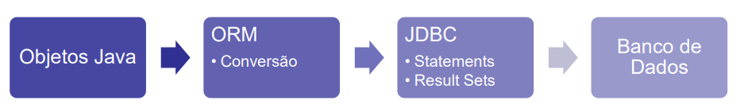
ORM - Mapeamento Objeto-Relacional
MODELO OO | MODELO RELACIONAL
  > Classe > Tabela
  > Objeto > Linha
  > Atributo > Coluna
  > Associação > Chave Estrangeira
  Mapeamento via XML ou Annotations

Slide 4
Funcionalidades do JPA
  Padroniza Mapeamento Objeto-Relacional
  Utiliza POJO’s ao invés de Entity Beans
  Pode ser usado com Java SE e Java EE
  Suporta utilização de diferentes Providers
  Possui uma linguagem de consulta extendida
  Suporta herança, polimorfismo

Slide 5
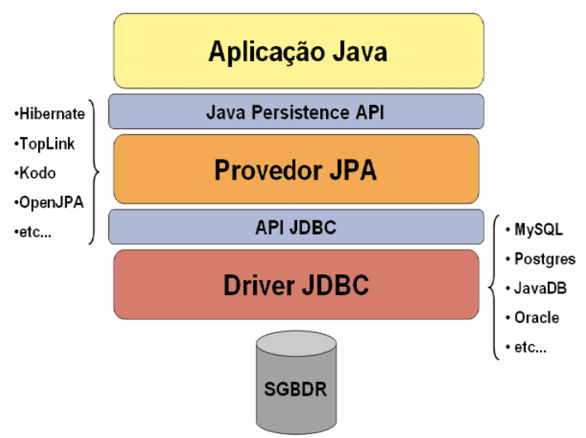
FrameWorks

Slide 6
JPA Provider - Hibernate
  No Drive, na pasta “Hibernate” baixar o arquivo “hibernate-release-5.4.1.Final.zip” e o arquivo do conector MySQL “mysql-connector-java-5.1.47.jar”.
  Descompactar os arquivos no diretório do seu projeto JAVA.
  Abra o Eclipse e entre no Menu >Window >Preferences >Java >Build Path >User Libraries
  Clicar no botão “New...”, escreva um nome para a biblioteca “Hibernate”;

Slide 7
JPA Provider - Hibernate
  Clique no botão “Add External JARs...” e na pasta descompactada do hibernate, vá até a pasta ...\lib\required e marque todos os arquivos.
  Clique no botão “New...” e vamos criar a biblioteca do conector MySQL, dê o nome de “MySQL”;
  Clique no botão “Add External JARs...” e na pasta descompacta do conector MySQL, adicione o arquivo “mysql-connector-java-5.1.47.jar”
  Clique no botão “Apply and Close”

Slide 8
JPA Provider - Hibernate
  Crie um projeto java chamado “Hibernate5”;
  Nosso projeto irá trabalhar com a biblioteca do Hibernate e do conector MySQL. Basta adicionar as mesmas no projeto:
    Botão Direito no nome do projeto >Build Path >Configure Build Path.
    Abra a aba “Libraries” e clique no botão “Add Library” >User Library >Next e adicione as duas bibliotecas que adicionamos no eclipse, >Finish e >Apply and Close;

Slide 9
Configurando o arquivo persistence.xml
  No Drive, na pasta “Hibernate” baixar o arquivo “persistence.xml”;
  No Eclipse, criar uma pasta “META-INF” dentro da pasta “src”;
  Copiar o arquivo “persistence.xml” para dentro desta pasta;

Slide 10
Configurando o arquivo persistence.xml
<persistence-unit name=“cursopcv" transaction-type="RESOURCE_LOCAL">
“unit name” → define para a aplicação a configuração que será utilizada;
“transaction-type” → define o nosso tipo de transação, no nosso caso “local”, se fosse web poderia usar o conteinner Jboss por exemplo.
Podemos trabalhar com várias “persistence-unit”;
<provider>org.hibernate.ejb.HibernatePersistence</provider>
Indica qual será o provider de nossa aplicação. Usaremos o Hibernate
<property name="hibernate.show_sql" value=“true" />
Habilita a exibição do SQL gerado no console

Slide 11
Configurando o arquivo persistence.xml
<property name="hibernate.connection.driver_class" value="com.mysql.jdbc.Driver" />
<property name="hibernate.connection.url" value="jdbc:mysql://localhost/bancohiber5" />
<property name="hibernate.connection.user" value="root" />
<property name="hibernate.connection.password" value="123456" />
Configuração do driver (MySQL), da url, usuário e senha
<property name="hibernate.dialect" value = "org.hibernate.dialect.MySQL5InnoDBDialect" />
Dialeto que o hibernate irá utilizar, pesquisar sobre os dialetos, como por exemplo, como gerar script do banco de dados de modo automático;
<property name="hibernate.hbm2ddl.auto" value="update"/>
Definida como ativada, o Hibernate atualizará suas tabelas quando necessário. Por exemplo, se a tabela não existir ele irá criar (CREATE TABLE), se adicionar uma coluna nova (ALTER TABLE).

Slide 12
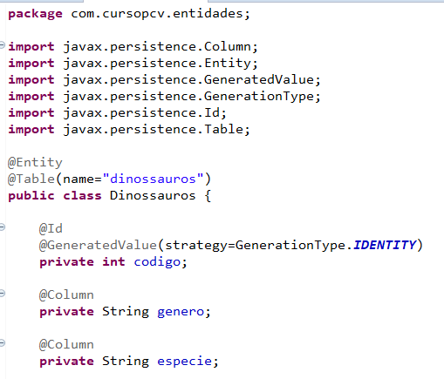
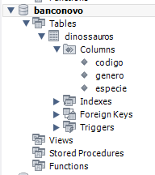
Mapeamento Objeto-Relacional

Slide 13

Entidades
  @Entity
    Especifica que uma classe é uma entidade;
    Uma entidade é um objeto que pode ser persistido;
    Representa uma tabela no banco de dados relacional.
  @Table
    Especifica nome da tabela no banco de dados.

Slide 14
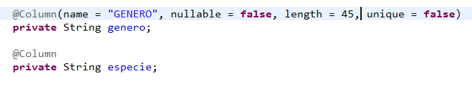
Atributos
  @Column
    Mapeia um atributo ou uma propriedade (getter) a um campo do banco de dados;
    Possui diversas opções de validação
      Lanca javax.persistence.PersistenceException

Slide 15

Chave Primária Simples
  @Id
    Cada entidade precisa possuir uma chave primária
    Mapeia uma chave primária simples
    Chave pode ser gerada automaticamente
      IDENTITY, AUTO, SEQUENCE, TABLE

Slide 16
Chave Primária Composta
  @Embeddable
    Define que uma classe pode fazer parte de uma entidade;
  @Embeddedld
    Define uma propriedade que é embeddable como chave primária;

Slide 17
Iniciando o projeto
  Criar no MySQL Workbench um database chamado “bancohiber5”;
  Para nosso projeto, no arquivo “persistence.xml”, vamos alterar o nome da “persistence-unit” para “hiberMySQL” e também o nome do seu banco na propriedade “hibernate.connection.url”
  No nosso projeto “Hibernate5,” criar um pacote chamado “com.cursopcv.entidade” para armazenarmos todas as entidades do nosso projeto;
  Neste pacote criar uma classe chamada “Dinossauros”;

Slide 18
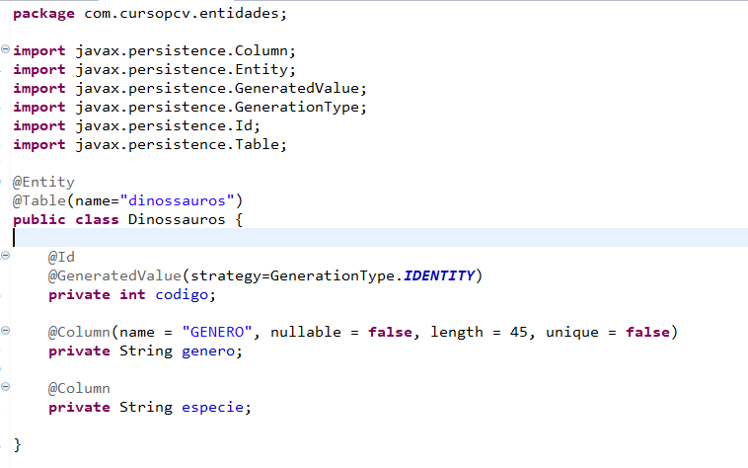
Entidade - Dinossauros
  Criar os Getter’s e Setter’s
  Criar

Slide 19
Repositório - Persistir Acesso BD
> javax.persistence.EntityManager
Gerencia o ciclo de vida das entidades
  NEW, MANAGED, DETACHED, REMOVED
Utilizado para criar e remover entidades, buscar entidades pela chave primária e fazer consultas
O Conjunto de entidades que podem ser gerenciados por um EntityManager é definido dentro da Persistence Unit;

Slide 20

Repositório - Persistir Acesso BD
  Crie um pacote “com.cursopcv.repositorio;
  Cria a classe “RepositorioDinossauros” que será responsável pela persistência ao banco de dados;
  Nomear a interface “EntityManagerFactory” - Controlar a unidade de persistência vai ser usada
  Nomear a interface “EntityManager” que vai fazer nossas transações.

Slide 21
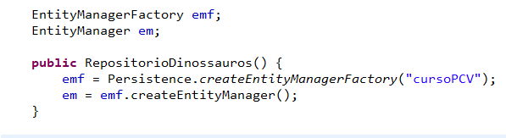
Repositório - Persistir Acesso BD
  Criar um construtor para instanciar nossos objetos;
    O objeto do tipo EntityManagerFactory vai receber da classe “Persistence” o método “createEntityManagerFactory”, passando como parâmetro o nome definido no arquivo persistence.xml
    O objeto do tipo EntityManager vai receber do objeto EntityManagerFactory o método “createEntityManager()”.

Slide 22
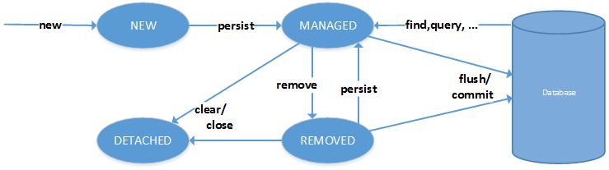
Estados de Um Objeto JPA

Slide 23
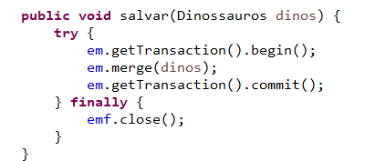
Repositório - Persistir Acesso BD
  Criar o método salvar()
    Inicia a transação > getTransaction().begin()
    Chama um dos métodos
      merge() - Quando uma entidade desconectada é atualizada, todas as entidades da coleção são atualizadas
      persist() - Quando uma nova entidade é persistida, todas as entidades na coleção são persistidas;
    Chama o método para commitar a transação e o método para fechar a conexão;

Slide 24
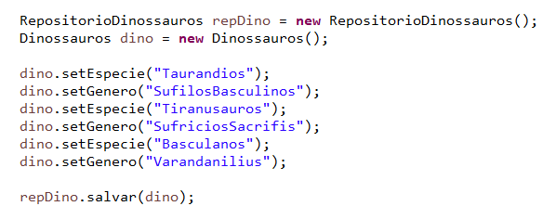
Classe Teste
  Criar um novo pacote “com.cursopcv.testes” e criar uma classe com o método main chamada “TesteHiber5”
  Criar um objeto do tipo “RepositorioCliente” e um objeto do tipo “Dinossauros”
  No objeto do tipo Dinossauros, atribuir 3 valores diferentes, chamar o método “salvar”, rodar o programa e verificar no MySQLWorkbench a tabela e os registros criados

Slide 25
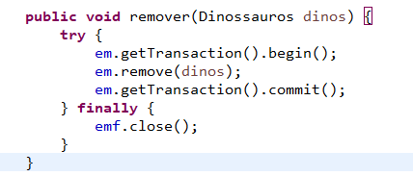
Repositório - Persistir Acesso BD
  Criar o método remover()
    Inicia a transação > getTransaction().begin()
    Chama o método remove();
    Chama o método para commitar a transação e o método para fechar a conexão;

Slide 26
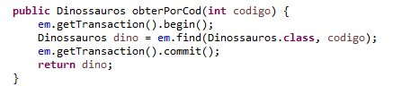
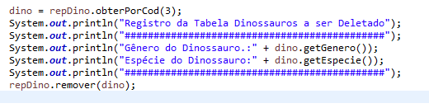
Classe Teste
  Criar um novo método no repositório “obterPorCod” para retornar um determinado registro, chamar o método na página principal, listar o registro informado e chamar o método “remover”. Verificar na tabela se o registro foi excluido com sucesso.

Slide 27
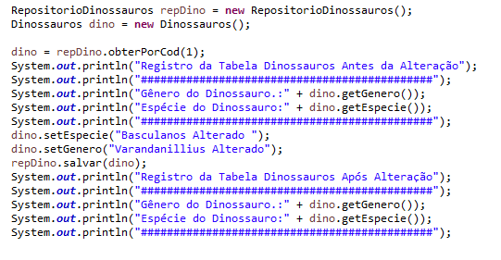
Classe Teste
  Aproveitar o método que pesquisa por código e acrescentar alteração no gênero e espécie:

Slide 28
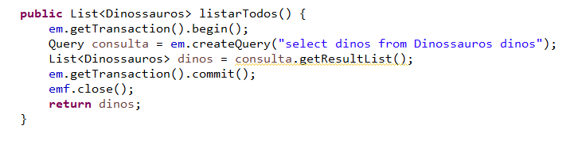
Repositório - Persistir Acesso BD
  Criar o método lista dos dados – “listarTodos”
  Inicia a transação > getTransaction().begin()
  Monta o select em uma “Query” (javax.persistente)
  Joga o resultado em uma lista;
  Fecha conexão e retorna a lista;

Slide 29
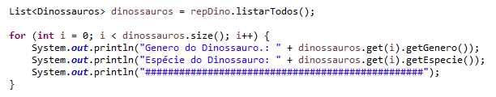
Repositório - Persistir Acesso BD
  Na nossa página principal do projeto, fazer a chamada do método “listarTodos”;

